Slide 1
RIchard Stallman

Slide 2
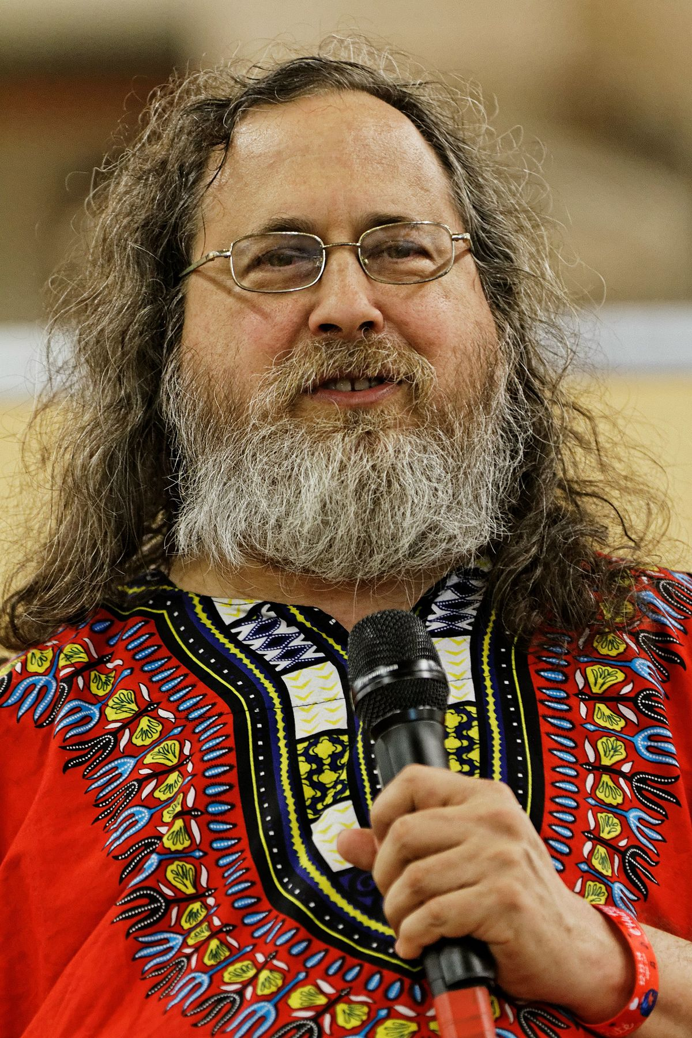
Richard Matthew Stallman
Internet ortamında kullanılan kısaltması rms,
16 Mart 1953,
ABD'li özgür yazılım aktivisti,
Sistem uzmanı ve yazılım gelistiricisi.
GNU Projesi ve Özgür Yazılım Vakfı'nın kurucusu

Slide 3
Kodların gizlenmesi sorunu,
Berkeley;BSD acık kaynak kodlu

Slide 4

GNU is not UNİX

Slide 5
GNU
Resmi çekirdeği GNU Hurd'dür
Linux, Hurd'ün yerini doldurmuştur.
Linux, bünyeside GNU araçlarını barındırmaktadır.
GNU kamu malı olarak görülmektedir ve başarısının arkasında olan da herkese olan açıklığıdır.
Her kullanıcı GNU'yu geliştirebilir.

Slide 6
GNU / Linux
GNU Tasarısı'nin ilk amacı bütünüyle özgür yazılım olan bir işletim sistemi geliştirmekti.
Günümüzde GNU'nun kararlı bir sürümü ya da dağıtımı GNU yazılım paketleriyle Linux gibi UNIX benzeri bir çekirdek kullanılarak çalıştırılabilir.
GNU Tasarısı bu tür bir işletim sistemini GNU/Linux olarak adlandırmakta

Slide 7
GNOME
KDE’ye tepki olarak ortaya çıktı.
KDE’nin Qt yazılımının yerini alma amacı
Tepkiler sonunda KDE’nin bağımlı olduğu Qt,özgür yazılım olarak yayımlandı.

Slide 8
UNIX
- AT&T BELL LABS
- LİSANS PROBLEMİ
- FREE BSD –SYSTEM V

Slide 9
GPL Lisans
Stallman, açık kaynak kodlarının gizlenerek ticarileşmesinin yerine herkesin daha cok katkıda bulunabileceği bir sistem oluşturmak için GPL (GNU General Public Licence) lisans altyapısını öne sürmüştür.
GPL lisansı ile hem son kullanıcı hem de yazılım geliştiriciler açısından daha faydalı ve verimli bir yazılım ortamı amaçlanmıştır.

Slide 10
Türkiye'de Richard Stallman
2011 - Yeditepe Üniversitesi Bilgisayar Topluluğu / İstanbul - Ankara
2015-Ankara Üniversitesi-Ankara ve İstanbul

